Slide 1
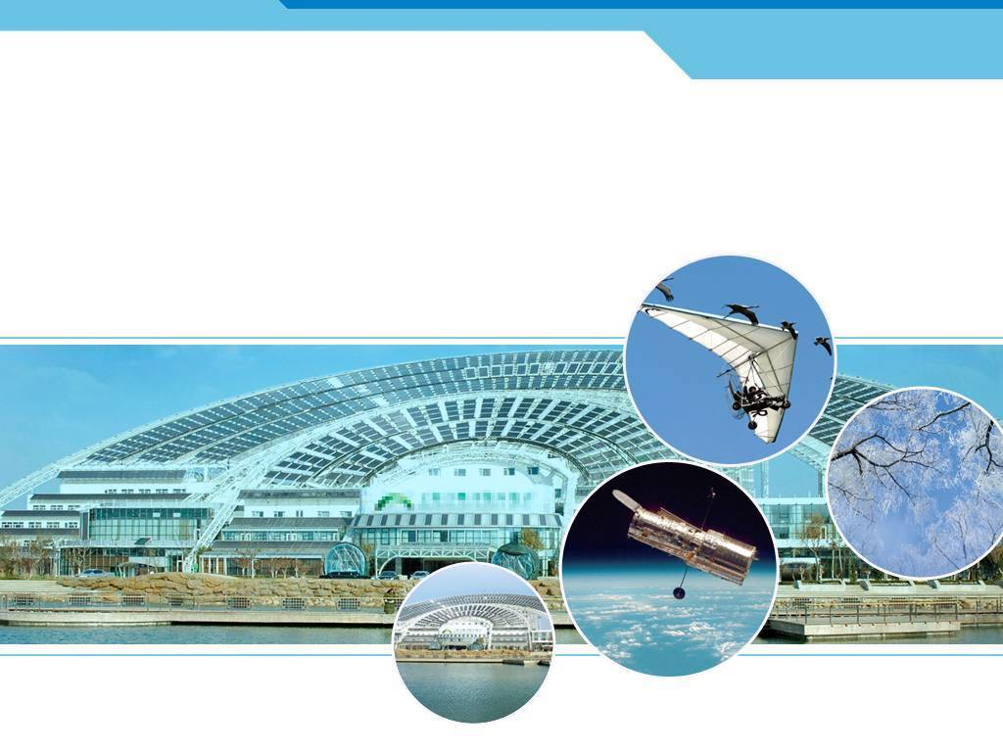
噪声的危害和控制

Slide 2

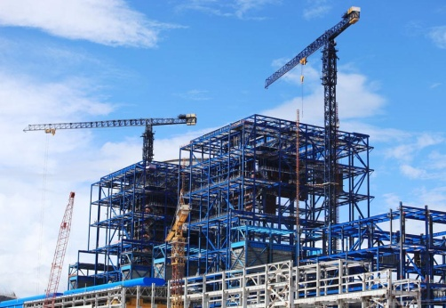
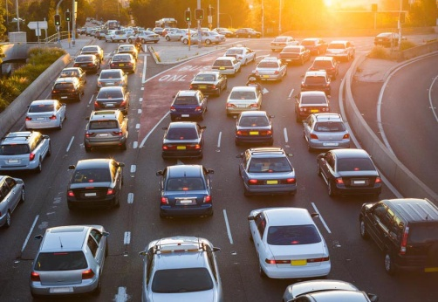
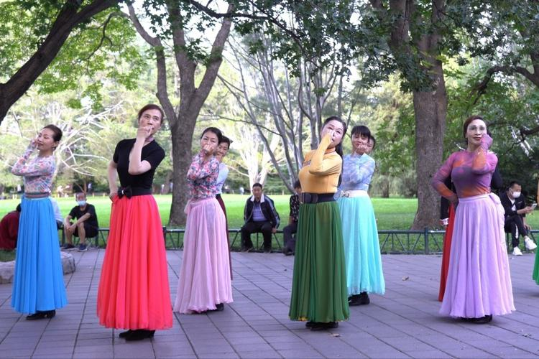
当我们在家里休息的时候，经常能够来自窗外的各种声音，有建筑工地的机器轰鸣。的声音，有马路上的车辆声。的声音，有楼下广场舞的声音，这些声音会时长会使我们心烦意乱。这时很多人会选择带上耳机，播放几首自己喜欢听的音乐，抚慰受伤的心灵。

Slide 3
一、噪声
1．上述案例是我们生活中时常会出现的情况，从环境保护角度考虑，凡是妨碍人们正常休息、学习和工作的声音，以及对人们要听的声音产生干扰的声音都可以称为噪声。
与之相对的令人心情愉悦的声音叫做乐音。

Slide 4


一、噪声
2.从物理学角度讲，噪声是指发声体做无规则振动发出的声音。

Slide 5
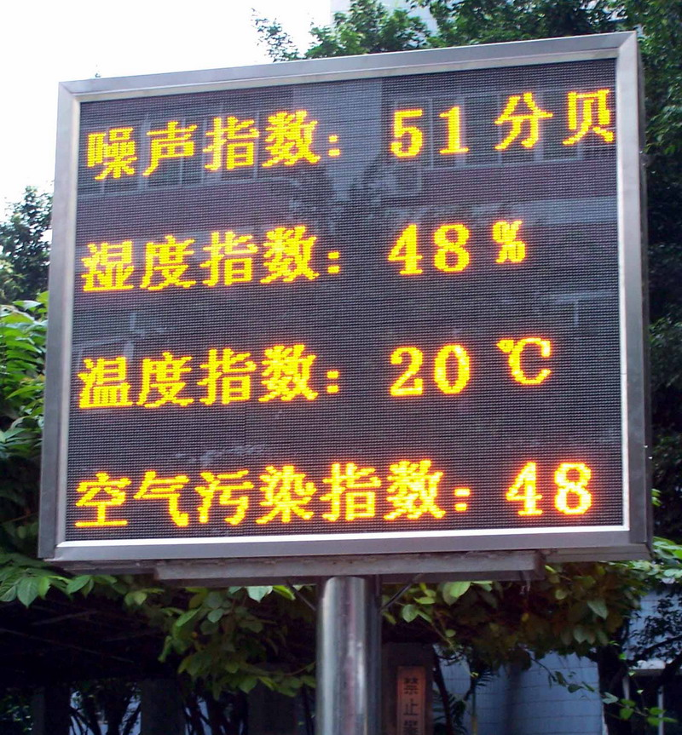
二、噪声的等级和危害
1．用分贝（dB）为单位来表示声音强弱的等级。它实质上是指响度的大小。

Slide 6
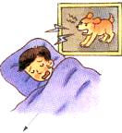
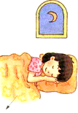
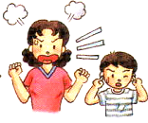
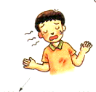
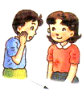
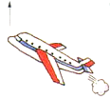

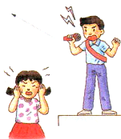



环境中的噪声对人的不良影响示意图
影响睡眠
安眠
耳疼
分贝
工作效率降低
干扰交谈
影响学习
睡眠
空调响声
时钟滴答声

Slide 7
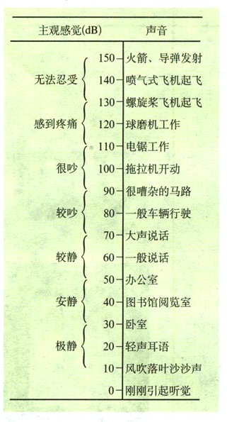
二、噪声的等级和危害
为保护听力，声音
不能超过90dB；
为保证学习和工作，
声音不能超过70dB；
为保证休息和睡眠，
声音不能超过50dB；

Slide 8
4.减弱噪声
声源的振动产生声音
空气等介质的传播
引起鼓膜的振动
人耳
声音发生处
声音的传播过程

Slide 9
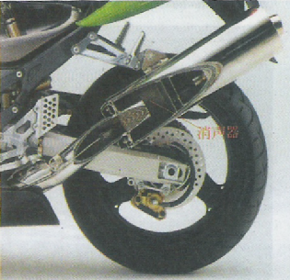
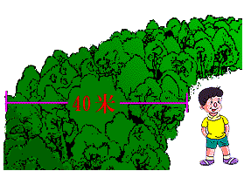
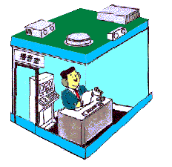
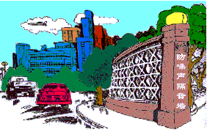
4.减弱噪声
噪声的产生
①在声源处减弱
噪声的传播
②在传播过程中减弱
噪声的接收
③在人耳处减弱
安消声器
使用吸音材料
植树
带耳罩

Slide 10
1.噪声：
物理学角度_______________________
环保角度_____________________
2.用__________作为声音强弱等级的单位，符号____来表示。
3.控制噪声的方法

Slide 11
1.以下减小噪声的措施中，属于在传播过程中减弱的是( )
A.建筑工地上噪声大的工作要限时
B.市区里种草植树
C.戴上防噪声的耳塞
D.市区内汽车喇叭禁鸣
2. 以下措施不能减弱噪声的是( )
A.摩托车上安装消声器
B.机场工作人员佩戴有耳罩的头盔
C街头设置噪声监测仪
D .高架道路两侧安装透明板墙

